Slide 1
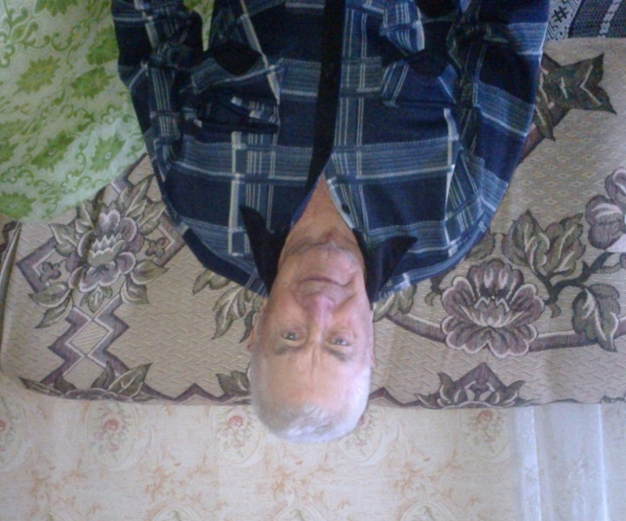
.
Атласов
Александр
Романович
Атласов Александр Романович родился в селе.
Когда началась война, ему не было даже шестнадцати лет.
В тот роковой день, он, как и все ученики, был в школе. Когда известили о начале войны, председатель колхоза стал собирать стариков и детей, для того, чтобы их эвакуировать подальше от бомб и снарядов. Так как его отец-секретарь Райкома ушел на фронт, то Александр Романович остался один из мужчин в семье. В свой несовершеннолетний возраст он стал бригадиром колхоза «Красный пахарь». Он жил вместе с сестрой Татьяной, матерью Праскофьей и бабушкой. Еды не хватало, но все равно, даже самую маленькую крошку хлеба, самую последнюю крупинку старались отправить на фронт. Дети и взрослые работали день и ночь не покладая рук на огородах, выращивая урожай, для того, чтобы прокормить семью и отправить еду на фронт. Женщины шили, вязали носки, варежки. Этим самым они помогали фронту, солдатам.
Отец Александра Романовича вернулся с фронта живым. Сколько было радости в семье!
«Когда народ услышал о Великой Победе, то на сердце было весело, и в тоже время - горько. Словами просто нельзя описать»,- вспоминает Александр Романович.
В заключение встречи он пожелал нам хорошо учиться, ценить и уважать взрослых и, конечно, Мира людям разной национальности.

